Slide 1

TIẾT THỰC HÀNH
KẾ HOẠCH CHÍ TIÊU CÁ NHÂN VÀ GIA ĐÌNH

Slide 2

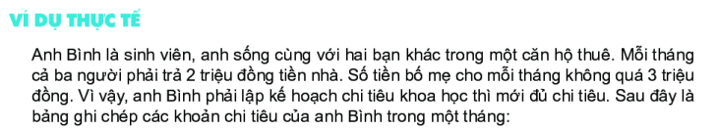
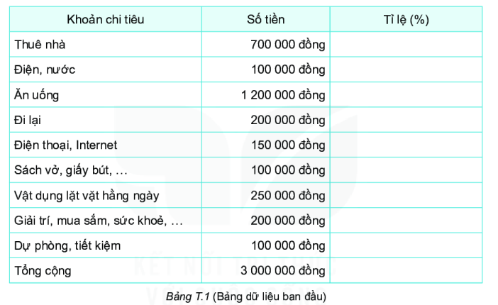

Slide 3
Khoản chi | Số tiền | Tỉ lệ (%)
Thuê nhà | 700 000 đ | 23
Điện, nước | 100 000 đ | 3
Ăn uống | 1 200 000đ | 41
Đi lại | 200 000đ | 7
ĐT, Internet | 150 000đ | 5
Khoản chi | Số tiền | Tỉ lệ (%)
ĐT, Internet | 150 000đ | 5
Sách vở, bút... | 100 000 đ | 3
Vật dụng lặt vặt hàng ngày | 250 000 đ | 8
Giải trí, mua sắm, Sức khỏe | 200 000 đ | 7
Dự phòng, tiết kiệm | 100 000đ | 3
Tổng cộng | 3 000 000đ

Slide 4

Khoản chi | Số tiền | Tỉ lệ (%)
Tổng cộng

Slide 5

HƯỚNG DẪN VỀ NHÀ
Các nhân HS hoàn thiện bảng của mình.
Lập kế hoạch chi tiêu cho cá nhân
Tìm hiểu và đọc trước bài sau « Hoạt động thể thao nào được yêu thích nhất trong hè ? »
Thu thập thông tin theo phiếu học tập ( HĐN). Lưu ý mỗi khối thu thập thông tin 05 học sinh.

Slide 6


